Slide 1
Servlet
Michael Chai

Slide 2
目錄
學 servlet 前需了解其相關知識
簡介 WEB 應用程式
WEB 容器
HTTP 通訊協定
URL URN URI
Servlet
簡介
生命週期
專案建立及配置
請求(request)與回應(Response) GET/POST
導頁 forward / redirect
cookies
session

Slide 3
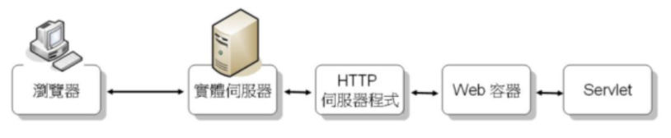
學 servlet 前需了解其相關知識 – WEB 應用程式
含HTML網頁、圖片和相關伺服器端網頁技術的程式檔案
放在Web伺服器所在電腦執行，主要功能是回應使用者的請求，並且與使用者進
Web 應用程式

Slide 4
學 servlet 前需了解其相關知識 – WEB 容器
用來管理和部署WEB 應用程式
剖析 http 請求的內容建立各個物件
根據請求的 URI 去決定要用哪個 servlet 來處理請求

Slide 5
學 servlet 前需了解其相關知識 – HTTP 通訊協定
全名是 HyperText Transfer Protocol
一套網路傳輸協定，讓網頁前後端可透過此協定進行溝通
request
Client
Server
respose

Slide 6
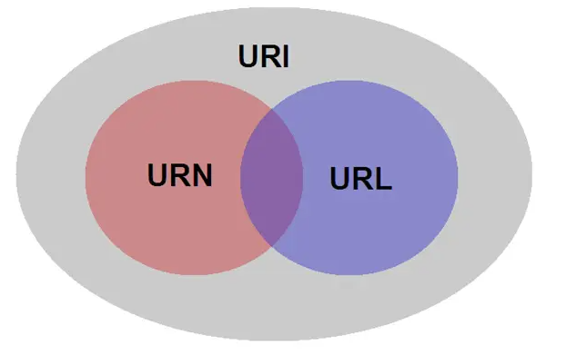
學 servlet 前需了解其相關知識 – URI URL URN
URI（Uniform Resource Identifier）
在某一規則下能把一個資源獨一無二的標示出來
URI 指的是一個資源，
URL 指的是用地址定位一個資源，
URN 指的是用名稱定位一個資源。 即URL 和 URN 是 URI 的子集。

Slide 7
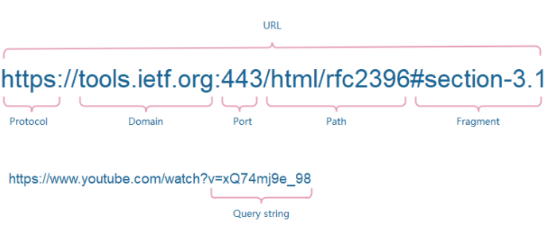
學 servlet 前需了解其相關知識 – URI URL URN
URL - (Uniform Resource Location)
Internet上用來描述資訊資源的字串
可以明確說明如何從一個精準、固定的位置獲取資源
其格式如下 :
Ex : https://dev.tstartel.com/CWS/index.php
https://dev-img.tstartel.com/upload/1/index/8/3_rwd_i_005_5_1_I1.jpg

Slide 8
Servlet – 簡介
是一個Java應用程式，運行在伺服器端，用來處理用戶端請求並作出回應的程式

Slide 9
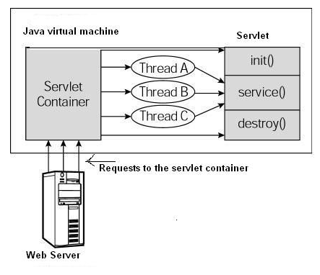
Servlet – 生命週期
init() => 進行初始化
service() =>來處理客戶端的請求
destroy() =>來將方法結束

Slide 10
Servlet –專案建立及配置
配置有兩種方式
web.xml
@WebServlet => servlet 3.0 後可使用
請看實際 程式 Demo

Slide 11
Servlet – 請求(request)與回應(Response) GET/POST
Request 較常見的方法有以下四種
GET : 用來讀取數據
POST : 用來新增數據或執行某個操作
PUT : 用來置換數據
PATCH : 用來修改數據
DELETE : 用來刪除數據
請看實際 程式 Demo

Slide 12
Servlet – 導頁 forward / redirect
導頁有兩種方式
redirect --
頁面的路徑是相對路徑
可將頁面跳轉到任何頁面，不一定要侷限在本 web 應用中，跳轉 後瀏覽器位址列變化
forward –
頁面的路徑是相對路徑
只能跳轉到本web應用中的頁面上，跳轉後瀏覽器位址列不會變化
請看實際 程式 Demo

Slide 13
Servlet – cookies
是儲存在 Client 本機上且保留各種訊息
用於辨識從 browser 發送需求是否為同一用戶
通常設置在HTTP header 中
只能存ASCII字串，其他需要編碼。不能直接存 java 物件
請看實際 程式 Demo

Slide 14
Servlet – session
Session建立在Cookie的基礎上
儲存在伺服器端
存取任何型別的資料，直接儲存JavaBean
請看實際 程式 Demo

